Slide 1


Твой ЕКБ
Выполнили:
Потапова М.В., Латников В.Н.
Студенты РИ-311055

Slide 2

Введение
Веб-приложение "Твой ЕКБ" позволяет пользователям просматривать информацию о различных местах в Екатеринбурге и оставлять отзывы.
Цель проекта: Предоставить пользователям информацию и отзывы о различных местах в городе.

Slide 3
Анализ предметной области
Описание проекта: Приложение ориентировано на сферу досуга и туризма.
Основные процессы: Добавление информации о местах, Просмотр информации о местах, Добавление отзывов, Просмотр отзывов, Обратная связь

Slide 4

Архитектура
Клиентская часть:
React.js отправляет HTTP запросы на сервер и получает ответы.
Серверная часть:
Node.js и Express.js обрабатывают запросы, взаимодействуют с базой данных PostgreSQL.
База данных:
Хранение информации о местах и отзывах.

Slide 5
Выбор инструментов
Клиентская часть:
React.js: Используется для построения динамического и отзывчивого интерфейса пользователя.
Axios: Для выполнения HTTP-запросов и взаимодействия с сервером.
CSS и animate.css: Для стилизации и анимации элементов интерфейса, обеспечивая приятный пользовательский опыт.
Серверная часть:
Node.js: Обеспечивает выполнение JavaScript-кода на сервере, что позволяет использовать один язык программирования на клиенте и сервере.
Express.js: Предоставляет удобные средства для создания серверной логики и API.
База данных:
PostgreSQL: Мощная и надежная СУБД, обеспечивающая хранение данных и поддержку сложных запросов.
pgAdmin: Инструмент для управления базой данных PostgreSQL, предоставляющий графический интерфейс для администрирования и мониторинга.

Slide 6
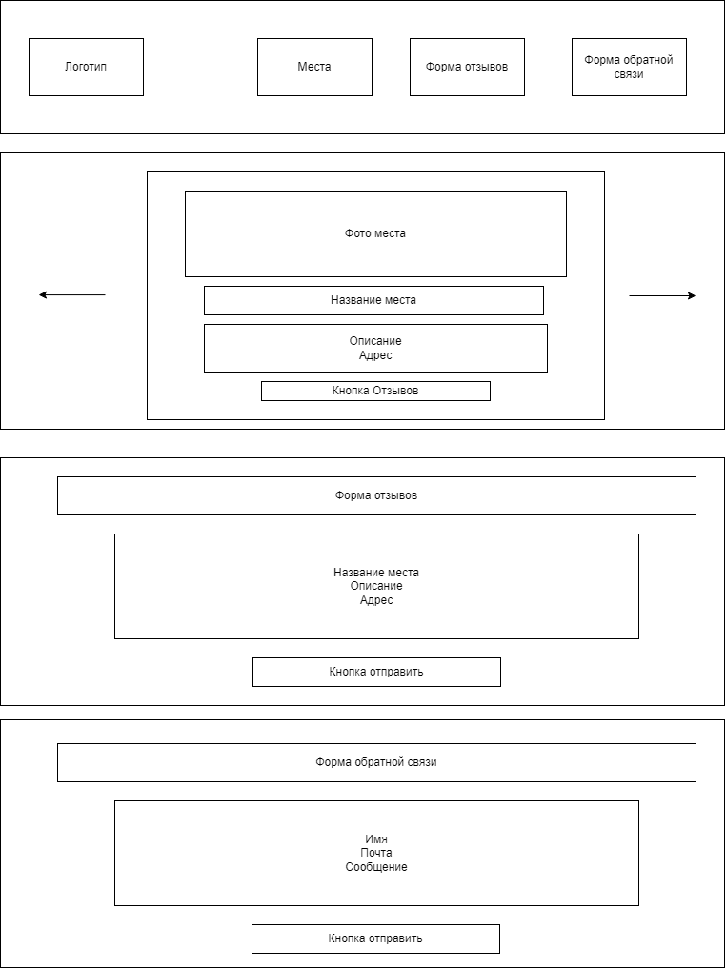
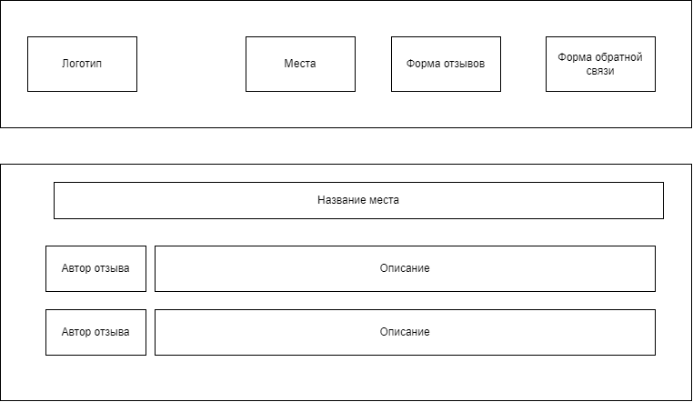
Разработка прототипов
Страница отзывов
Главная страница

Slide 7

РАЗРАБОТКА КЛИЕНТСКОЙ ЧАСТИ ПРИЛОЖЕНИЯ (навигационная панель)
App.js
<header className="header">
<div className="navbar">
<img src="/images/logo.png" alt="Логотип" className="logo animate__heartBeat" onClick={handleLogoClick} />
<ul className="nav-links">
<li><a href="#places" role="button">Места</a></li>
<li><a href="#suggest" role="button">Оставить отзыв</a></li>
<li><a href="#feedback" role="button">Обратная связь</a></li>
</ul>
</div>
</header>
const handleLogoClick = () => {
window.location.href = '/';
};
App.css
html {
background-image: url('../public/images/background.jpg');
background-size: cover;
background-attachment: fixed;
font-family: Verdana, Geneva, Tahoma, sans-serif;
}
<!-- Используется класс container для Главной страницы, повторяться в последующих описаниях интерфейса НЕ будет -->
.container {
max-width: 1200px;
margin: 0 auto;
padding: 10px;
}
.header{
background-color: rgba(255, 255, 255, 0.9);
padding: 20px;
border-radius: 10px;
box-shadow: 0 4px 8px rgba(0, 0, 0, 0.5);
margin-bottom: 20px;
}
.navbar {
display: flex;
justify-content: space-between;
align-items: center;
}
.nav-links {
list-style-type: none;
margin: 0;
padding: 0;
}
.nav-links li {
display: inline;
margin-right: 30px;
margin: 20px;
}
.nav-links li a {
text-decoration: none;
color: #ffffff;
}
.logo {
width: 100px;
}
App.css
@media screen and (max-width: 1200px) {
.container {
max-width: 90%;
}
}
@media screen and (max-width: 576px) {
.header {
flex-direction: column;
align-items: stretch;
}
.nav-links {
margin-top: 10px;
}
.logo-container {
margin-bottom: 10px;
}
.nav-links,
.logo-container {
width: 100%;
}

Slide 8
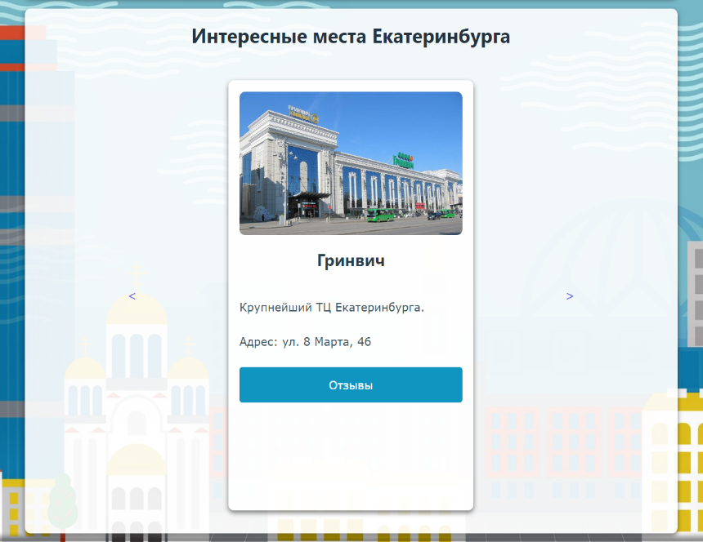
РАЗРАБОТКА КЛИЕНТСКОЙ ЧАСТИ ПРИЛОЖЕНИЯ (Слайдер с карточками мест)
App.js
<Routes>
<Route path="/" element={
<>
<section className="section" id="places">
<h2>Интересные места Екатеринбурга</h2>
<div className="card-slider">
<ArrowButton direction="left" onClick={handlePrevClick} />
<Card place={places[currentIndex]} />
<ArrowButton direction="right" onClick={handleNextClick} />
</div>
</section>
<Route path="/reviews/:placeTitle" element={<Reviews />} />
</Routes>
const places = [
{
title: 'Гринвич',
description: 'Крупнейший ТЦ Екатеринбурга.',
address: 'ул. 8 Марта, 46',
image: '/images/place1.jpg'
},
{
title: 'ЦПКиО им. В.В. Маяковского ',
description: 'Один из самых популярных парков в Екатеринбурге',
address: 'ул. Мичурина, 230',
image: '/images/place2.jpg'
},
{
title: 'Гостиница Высоцкий',
description: 'Красивый вид, открывается весь Екатеринбург',
address: 'ул. Малышева, 51',
image: '/images/place3.jpg'
}
];
const handlePrevClick = () => {
setCurrentIndex((prevIndex) => (prevIndex === 0 ? places.length - 1 : prevIndex - 1));
};
const handleNextClick = () => {
setCurrentIndex((prevIndex) => (prevIndex === places.length - 1 ? 0 : prevIndex + 1));
};
App.css
h2 {
text-align: center;
}
.card {
display: flex;
flex-direction: column;
margin-bottom: 20px;
padding: 20px;
background-color: rgba(255, 255, 255, 0.9);
border-radius: 10px;
box-shadow: 0 4px 8px rgba(0, 0, 0, 0.5);
height: 750px;
overflow: hidden;
transition: transform 0.3s ease-in-out;
}
.card img {
border-radius: 10px;
margin-bottom: 20px;
max-width: 100%;
height: auto;
}
.card-content {
flex: 1;
display: flex;
flex-direction: column;
justify-content: space-between;
}
.card:hover {
transform: scale(1.05);
}
.arrow-button {
background: none;
border: none;
font-size: 20px;
color: #5162e5;
cursor: pointer;
}
.arrow-button.left {
margin-right: 10px;
}
.arrow-button.right {
margin-left: 10px;
}
.card-slider {
display: flex;
align-items: center;
justify-content: center;
}

Slide 9
РАЗРАБОТКА КЛИЕНТСКОЙ ЧАСТИ ПРИЛОЖЕНИЯ (Слайдер с карточками мест)
Card.js
import React from 'react';
import { useNavigate } from 'react-router-dom';
function Card({ place }) {
const navigate = useNavigate();
const handleReviewsClick = () => {
navigate(`/reviews/${place.title}`);
};
return (
<div className="card">
<img src={place.image} alt={place.title} />
<div className="card-content">
<h3>{place.title}</h3>
<p>{place.description}</p>
<p>Адрес: {place.address}</p>
<button onClick={handleReviewsClick}>Отзывы</button>
</div>
</div>
);
}
export default Card;
ArrowButton.js
import React from 'react';
function ArrowButton({ direction, onClick }) {
return (
<button className={`arrow-button ${direction}`} onClick={onClick}>
{direction === 'left' ? '<' : '>'}
</button>
);
}
export default ArrowButton;

Slide 10
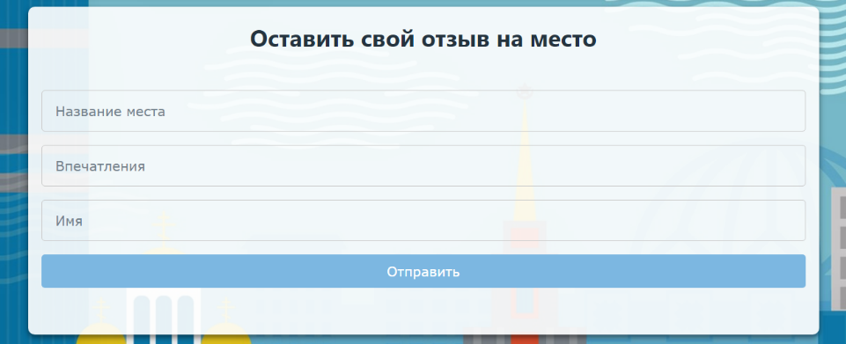
РАЗРАБОТКА КЛИЕНТСКОЙ ЧАСТИ ПРИЛОЖЕНИЯ (форма отзывов на место)
App.js
<section className="section" id="suggest">
<h2>Оставить свой отзыв на место</h2>
<form onSubmit={handleNewPlaceSubmit}>
<input type="text" name="title" placeholder="Название места" required value={newPlaceData.title} onChange={handleNewPlaceChange} />
<input type="text" name="description" placeholder="Впечатления" required value={newPlaceData.description} onChange={handleNewPlaceChange} />
<input type="text" name="address" placeholder="Имя" required value={newPlaceData.address} onChange={handleNewPlaceChange} />
<button type="submit">Отправить</button>
</form>
</section>
const [newPlaceData, setNewPlaceData] = useState({
title: '',
description: '',
name: ''
});
const handleNewPlaceSubmit = async (e) => {
e.preventDefault();
try {
const response = await axios.post('http://localhost:5000/api/reviews', newPlaceData);
console.log(response.data); // Вывод ответа сервера в консоль
alert(`Отзыв успешно отправлен!\nНазвание места: ${newPlaceData.title}\nВпечатления: ${newPlaceData.description}\nИмя: ${newPlaceData.name}`);
} catch (error) {
console.error('Ошибка при отправке отзыва:', error);
alert('Произошла ошибка при отправке отзыва.');
}
setNewPlaceData({
title: '',
description: '',
name: ''
});
};
const handleNewPlaceChange = (e) => {
const { name, value } = e.target;
setNewPlaceData(prevState => ({
...prevState,
[name]: value
}));
};
App.css
form {
display: flex;
flex-direction: column;
}
form input,
form textarea {
margin-bottom: 1rem;
padding: 0.5rem;
border: 1px solid #ccc;
border-radius: 5px;
}
form button {
padding: 0.5rem;
border: none;
border-radius: 5px;
background-color: rgb(124, 183, 225);
color: #fff;
cursor: pointer;
transition: background-color 0.3s;
}
form button:hover {
background-color: #5162e5;
}

Slide 11
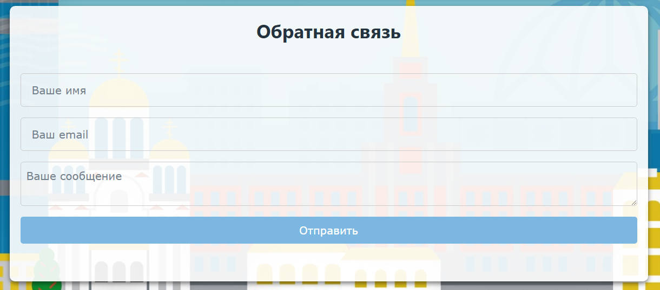
РАЗРАБОТКА КЛИЕНТСКОЙ ЧАСТИ ПРИЛОЖЕНИЯ (форма обратной связи)
App.js
<section className="section" id="feedback">
<h2>Обратная связь</h2>
<form onSubmit={handleSubmit}>
<input type="text" name="name" placeholder="Ваше имя" required value={formData.name} onChange={handleChange} />
<input type="email" name="email" placeholder="Ваш email" required value={formData.email} onChange={handleChange} />
<textarea name="message" placeholder="Ваше сообщение" required value={formData.message} onChange={handleChange}></textarea>
<button type="submit">Отправить</button>
</form>
</section>
const handleSubmit = (e) => {
e.preventDefault();
alert(`Имя: ${formData.name}\nEmail: ${formData.email}\nСообщение: ${formData.message}`);
setFormData({
name: '',
email: '',
message: ''
});
};
const handleChange = (e) => {
const { name, value } = e.target;
setFormData(prevState => ({
...prevState,
[name]: value
}));
};
function App() {
const [currentIndex, setCurrentIndex] = useState(0);
const [formData, setFormData] = useState({
name: '',
email: '',
message: ''
});

Slide 12

РАЗРАБОТКА КЛИЕНТСКОЙ ЧАСТИ ПРИЛОЖЕНИЯ (Футер сайта)
App.js
<footer className="footer">
<small><a href="#!">Политика конфиденциальности</a> / <a href="#!">Условия использования</a></small>
</footer>
App.css
.footer {
text-align: center;
margin-top: 20px;
}
.footer a {
text-decoration: none;
color: #333;
}

Slide 13
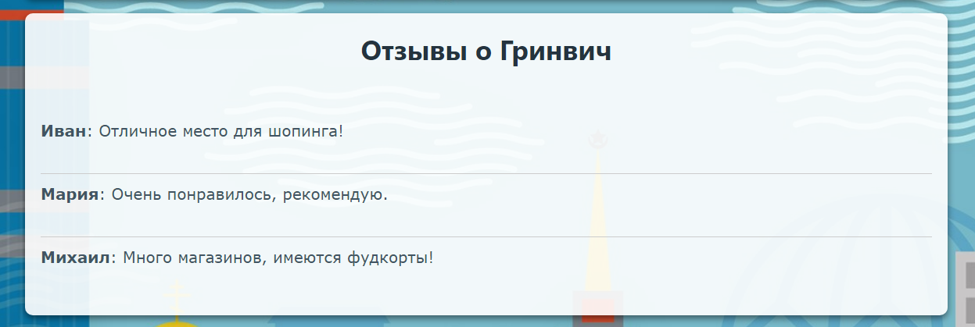
РАЗРАБОТКА КЛИЕНТСКОЙ ЧАСТИ ПРИЛОЖЕНИЯ (Блок Отзывов)
Reviews.js
import React, { useEffect, useState } from 'react';
import { useParams } from 'react-router-dom';
import axios from 'axios';
function Reviews() {
const { placeTitle } = useParams();
const [reviews, setReviews] = useState([]);
const [loading, setLoading] = useState(true);
const [error, setError] = useState(null);
useEffect(() => {
const fetchReviews = async () => {
try {
const response = await axios.get(`http://localhost:5000/api/reviews/${placeTitle}`);
setReviews(response.data);
setLoading(false);
} catch (err) {
setError(err.message);
setLoading(false);
}
};
fetchReviews();
}, [placeTitle]);
if (loading) return <p>Загрузка...</p>;
if (error) return <p>Ошибка: {error}</p>;
return (
<div className="reviews">
<h2>Отзывы о {placeTitle}</h2>
{reviews.length === 0 ? (
<p>Нет отзывов для этого места.</p>
) : (
reviews.map((review) => (
<div key={review.id} className="review">
<p><strong>{review.author}</strong>: {review.text}</p>
</div>
))
)}
</div>
);
}
export default Reviews;

Slide 14
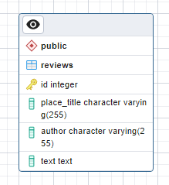
РАЗРАБОТКА СЕРВЕРНОЙ ЧАСТИ ПРИЛОЖЕНИЯ
База данных
В нашем приложении используется одна таблица в базе данных, которая содержит отзывы пользователей о различных местах. Назовем эту таблицу "reviews".
Структура таблицы "reviews" (Рисунок 11):
id: Уникальный идентификатор отзыва (тип данных: SERIAL, PRIMARY KEY).
place_title: Название места, к которому относится отзыв (тип данных: VARCHAR).
author: Автор отзыва (тип данных: VARCHAR).
text: Текст отзыва (тип данных: TEXT).

Slide 15
РАЗРАБОТКА СЕРВЕРНОЙ ЧАСТИ ПРИЛОЖЕНИЯ
server.js
const express = require('express');
const cors = require('cors');
const pool = require('./db');
const app = express();
app.use(cors());
app.use(express.json());
app.get('/api/reviews/:placeTitle', async (req, res) => {
const placeTitle = req.params.placeTitle;
try {
const reviews = await pool.query('SELECT * FROM reviews WHERE place_title = $1', [placeTitle]);
res.json(reviews.rows);
} catch (err) {
console.error('Error executing query', err);
res.status(500).send('Server Error');
}
});
app.post('/api/reviews', async (req, res) => {
const { title, description, name } = req.body;
try {
const newReview = await pool.query(
'INSERT INTO reviews (place_title, text, author) VALUES ($1, $2, $3)',
[title, description, name]
);
res.json(newReview.rows[0]);
} catch (err) {
console.error('Error executing query', err);
res.status(500).send('Server Error');
}
});
const PORT = process.env.PORT || 5000;
app.listen(PORT, () => {
console.log(`Server is running on port ${PORT}`);
});
db.js
const { Pool } = require('pg');
const pool = new Pool({
user: '-',
host: '-',
database: 'interesting_places_db',
password: '-',
port: 5432,
});
module.exports = pool;

Slide 16
РАЗРАБОТКА СЕРВЕРНОЙ ЧАСТИ ПРИЛОЖЕНИЯ (адаптация)
@media screen and (max-width: 1200px) {
.container {
max-width: 90%;
}
}
@media screen and (max-width: 992px) {
.card {
padding: 15px;
}
}
@media screen and (max-width: 768px) {
.card {
padding: 10px;
}
}
@media screen and (max-width: 576px) {
.header {
flex-direction: column;
align-items: stretch;
}
.nav-links {
margin-top: 10px;
}
.logo-container {
margin-bottom: 10px;
}
.nav-links,
.logo-container {
width: 100%;
}
.card {
padding: 10px;
height: auto;
}
.card img {
width: 100%;
height: auto;
max-height: none;
}
}

Slide 17
Заключение
В ходе работы было разработано веб-приложение "Твой ЕКБ", которое позволяет пользователям просматривать информацию о различных местах в городе. Были выполнены все поставленные задачи, включая анализ предметной области, проектирование архитектуры, выбор инструментальных средств, разработка и тестирование клиентской и серверной частей приложения, а также разработка отчета по проекту. Итоговый результат представляет собой функциональное веб-приложение, доступное для использования.
Приложение готово к использованию и может быть развернуто на хостинге для предоставления информации пользователям. В дальнейшем можно рассмотреть возможность добавления новых функций, таких как система рейтингов, фильтры и поиск по ключевым словам.

